Slide 1


Slide 2


Slide 3


Slide 4

Стараемся писать правильно и красиво!

Slide 5

Россия- многонациональное государство

Slide 6


Slide 7
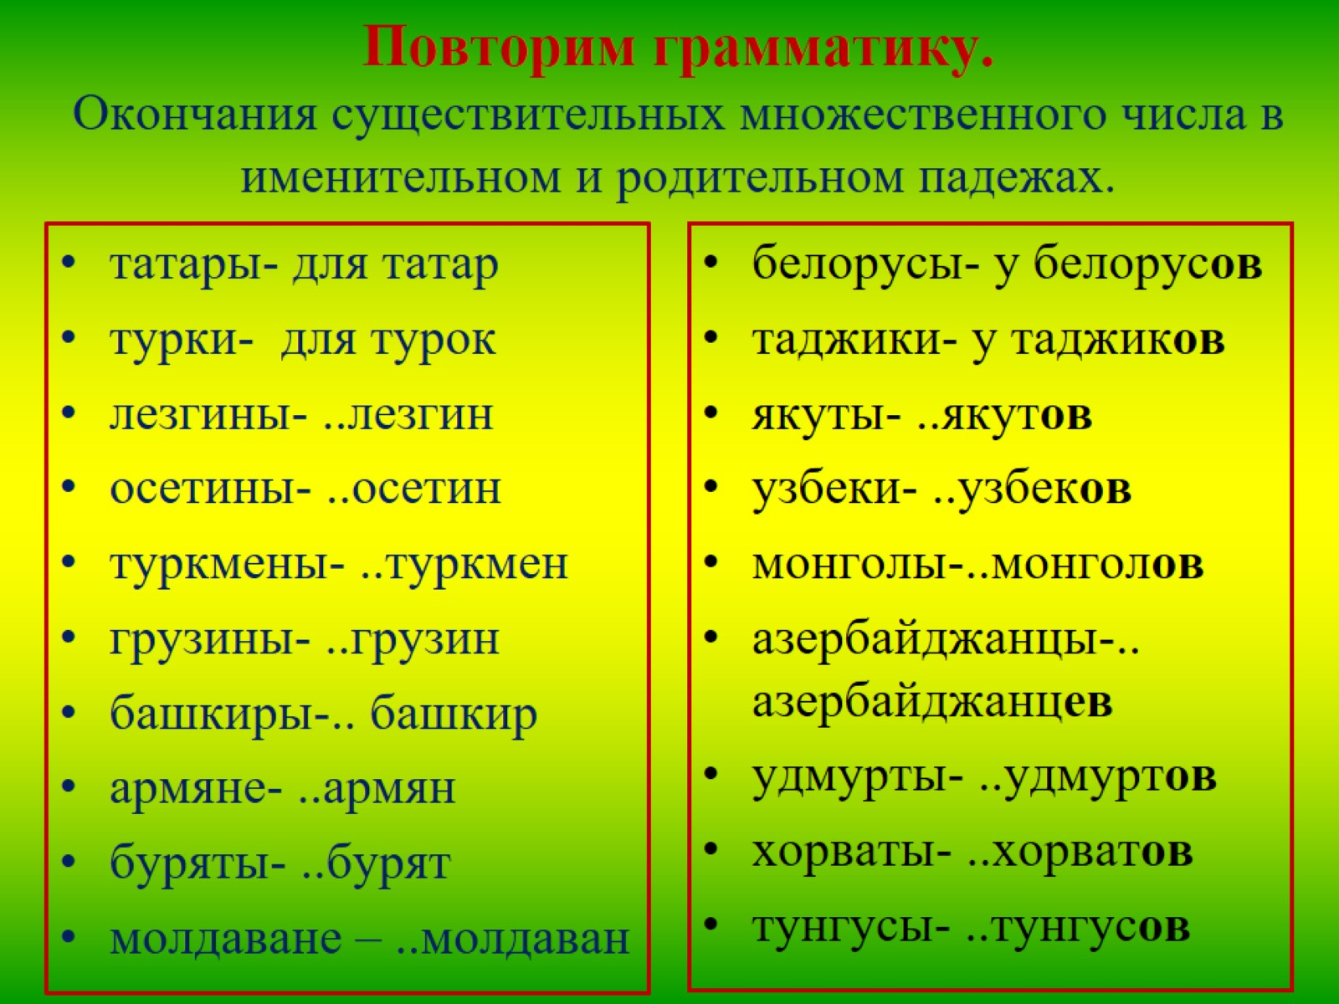
Повторим грамматику.
Окончания существительных множественного числа в именительном и родительном падежах.

Slide 8

В нашем лицее учатся ребята из …

Slide 9
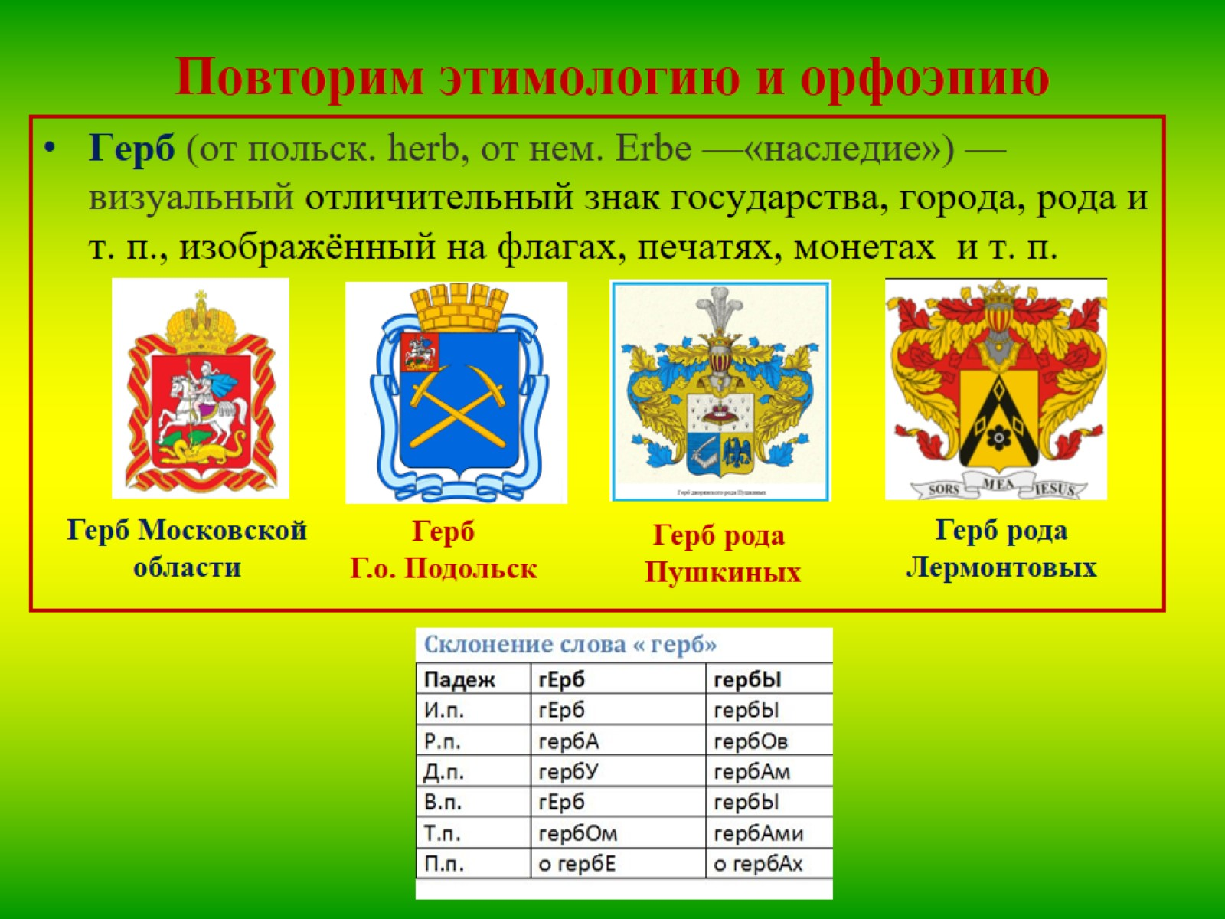
Повторим этимологию и орфоэпию

Slide 10
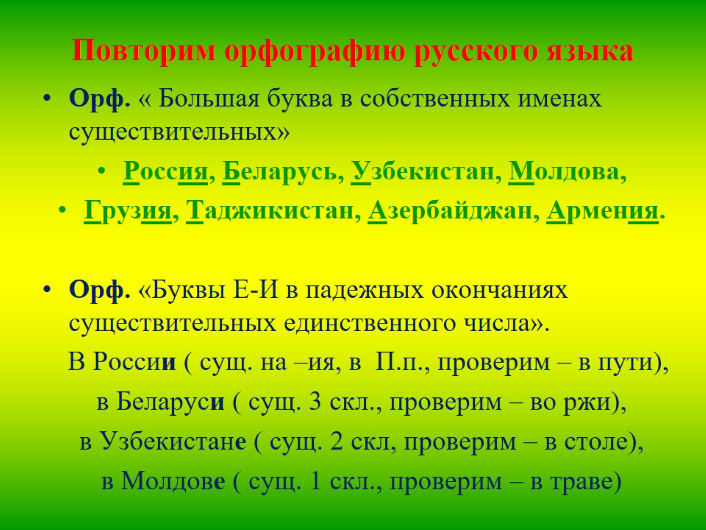
Повторим орфографию русского языка

Slide 11
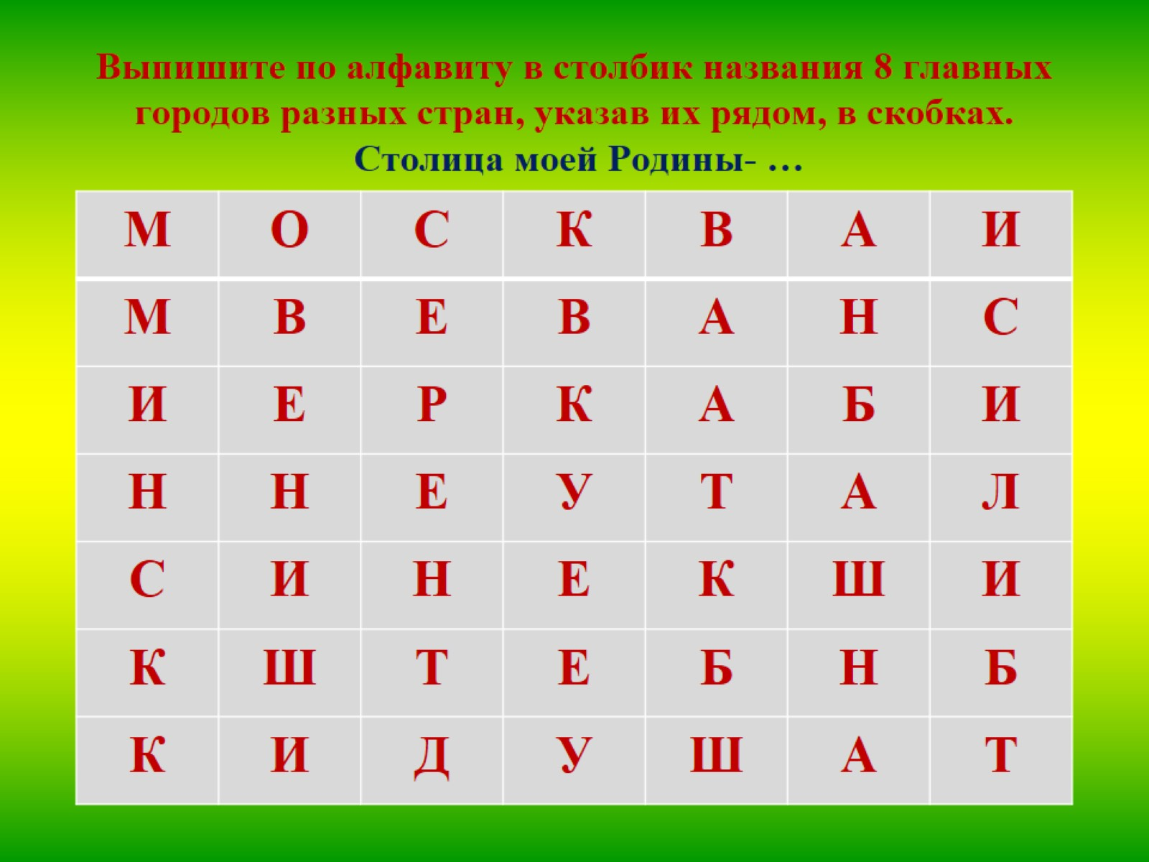
Выпишите по алфавиту в столбик названия 8 главных городов разных стран, указав их рядом, в скобках.
Столица моей Родины- …

Slide 12
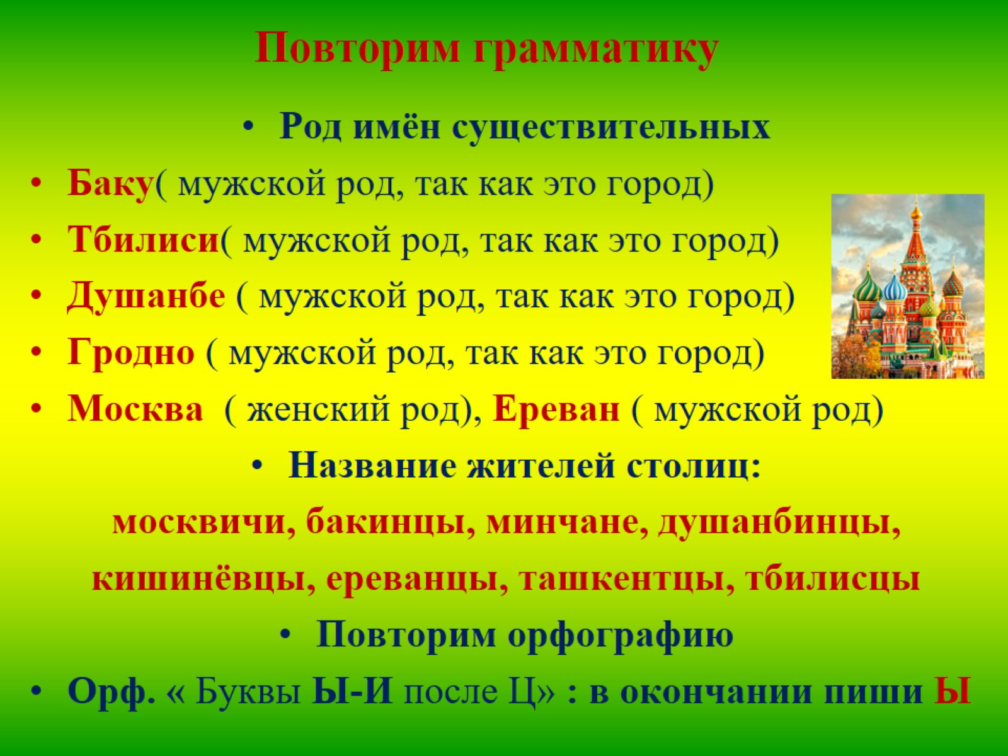
Повторим грамматику

Slide 13
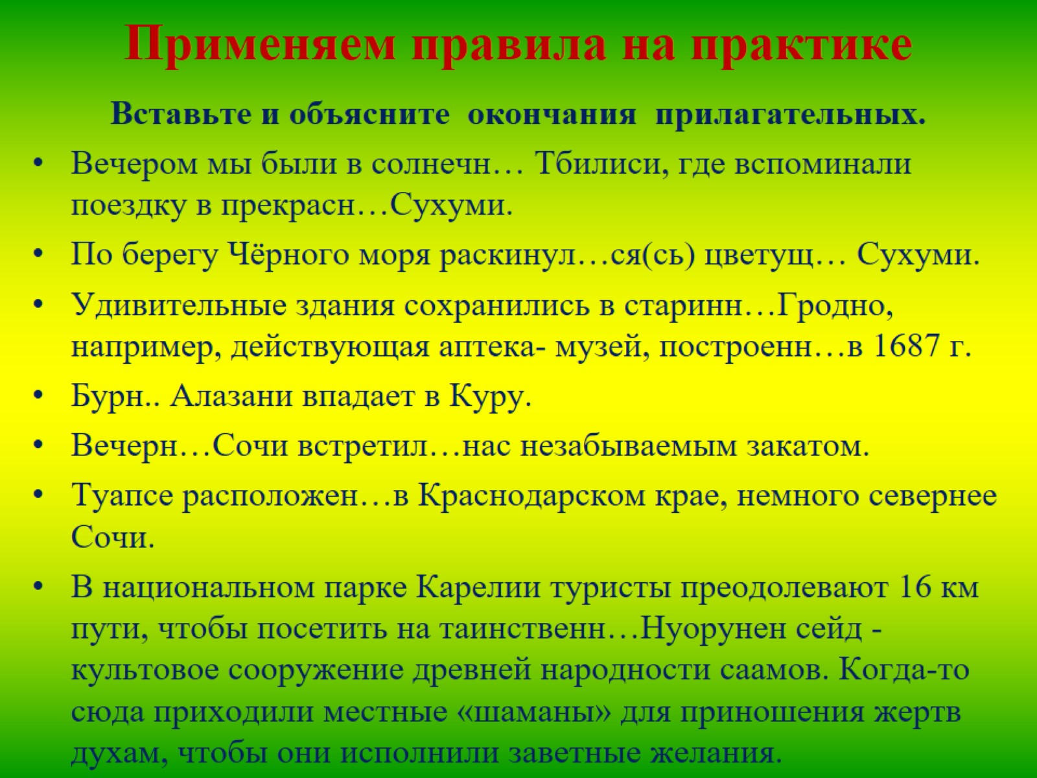
Применяем правила на практике

Slide 14
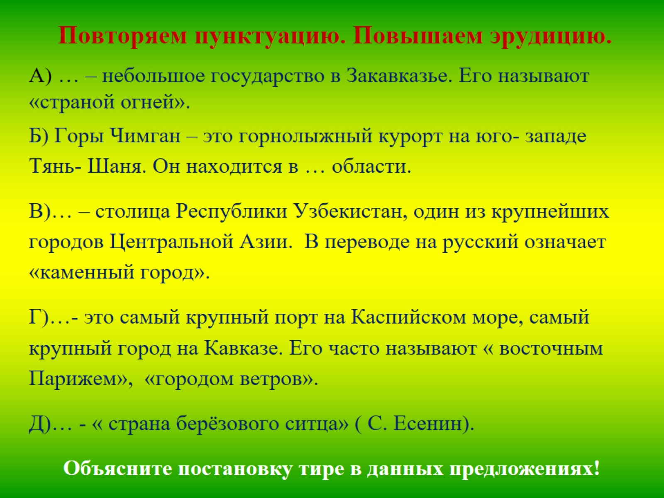
Повторяем пунктуацию. Повышаем эрудицию.

Slide 15
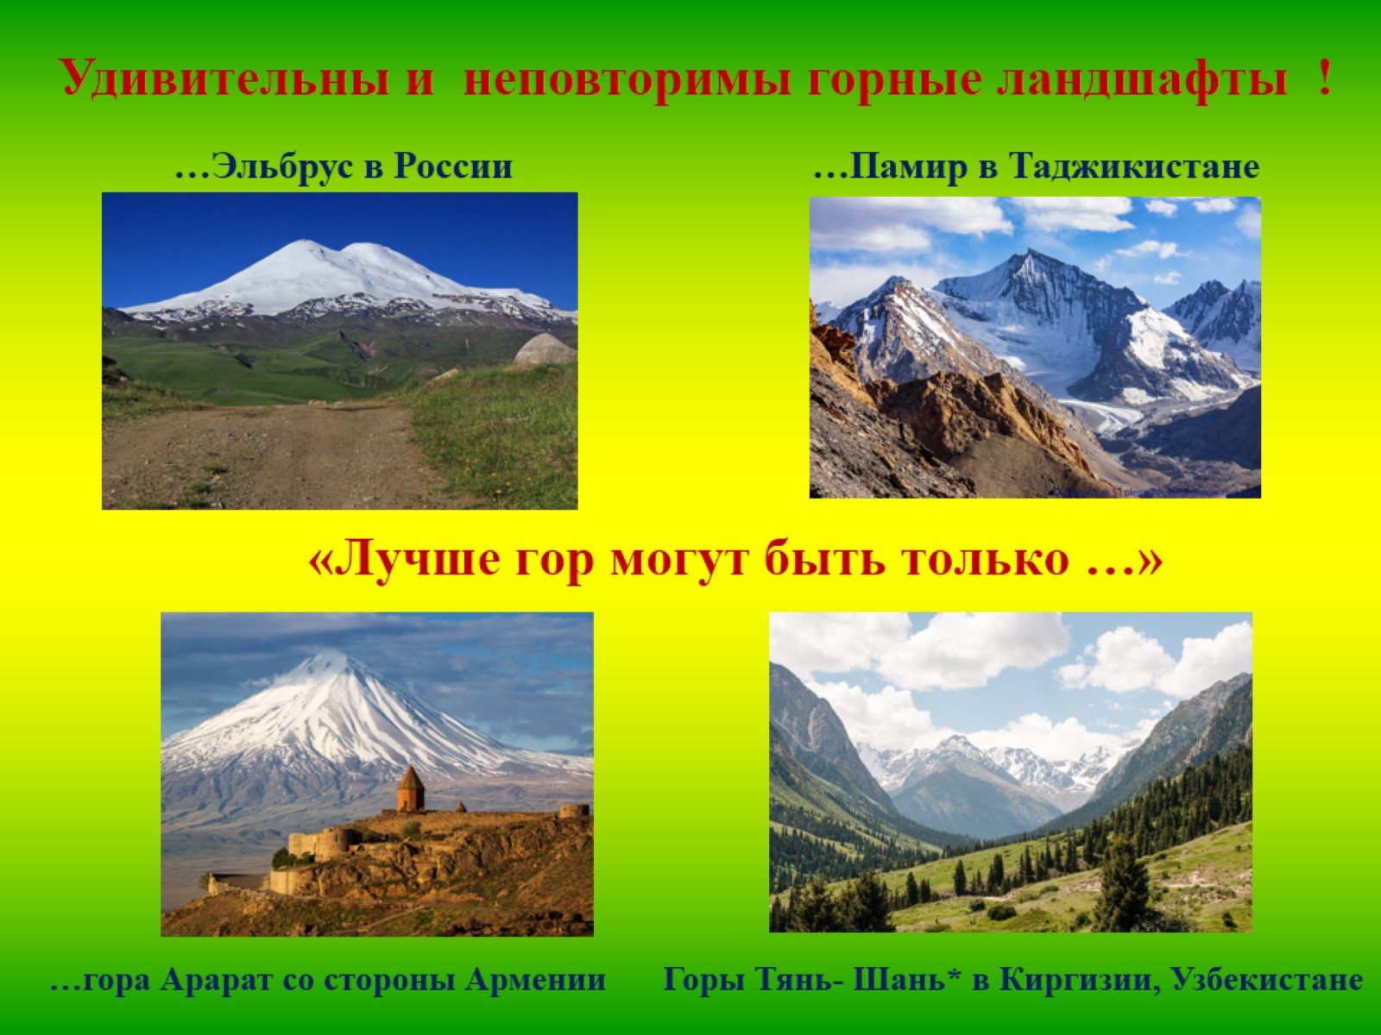
«Лучше гор могут быть только …»

Slide 16
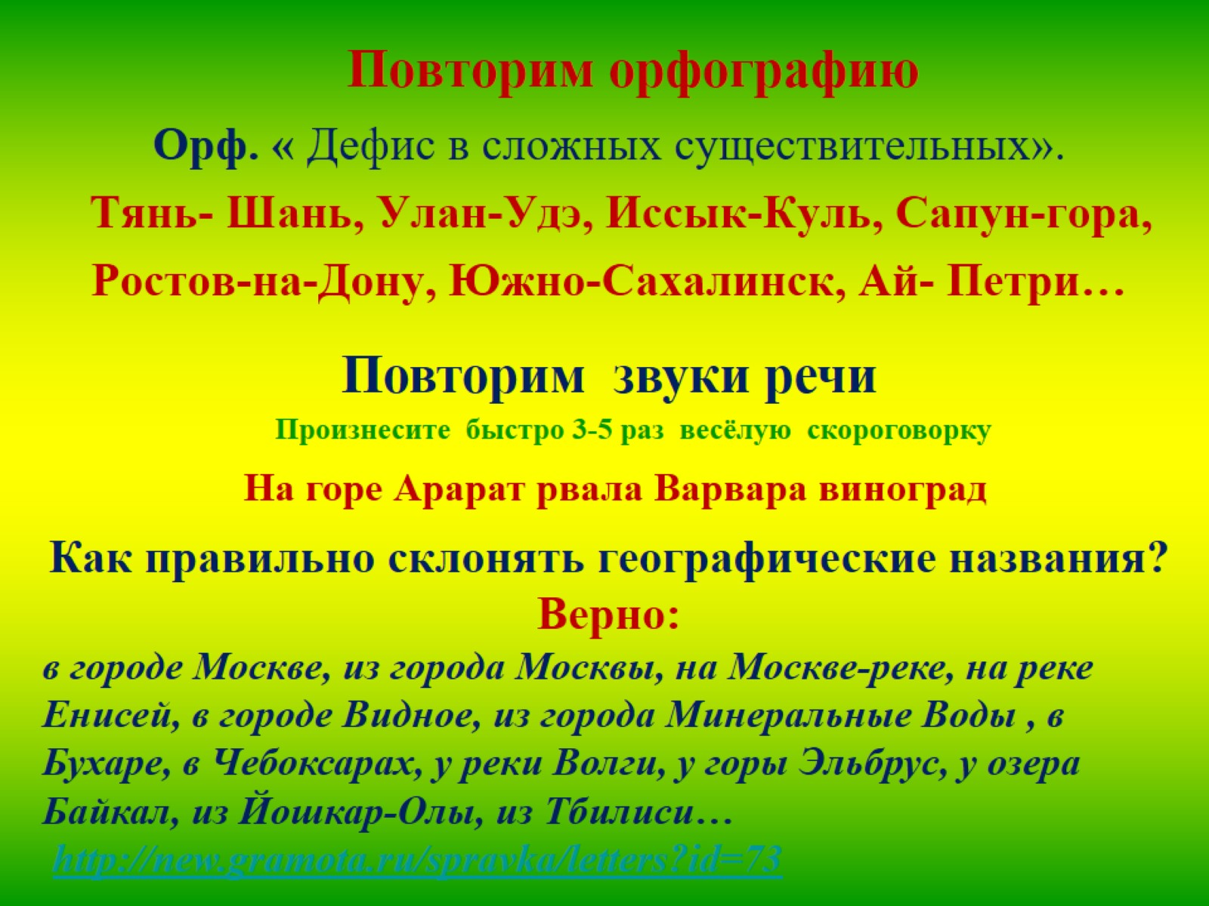
Повторим орфографию

Slide 17
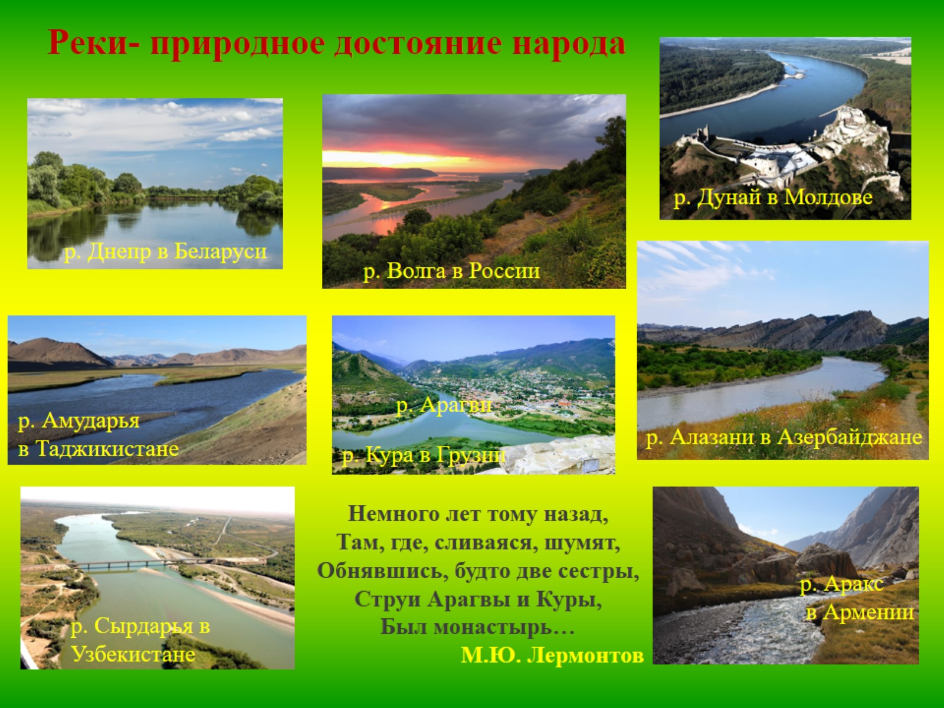
Реки- природное достояние народа

Slide 18
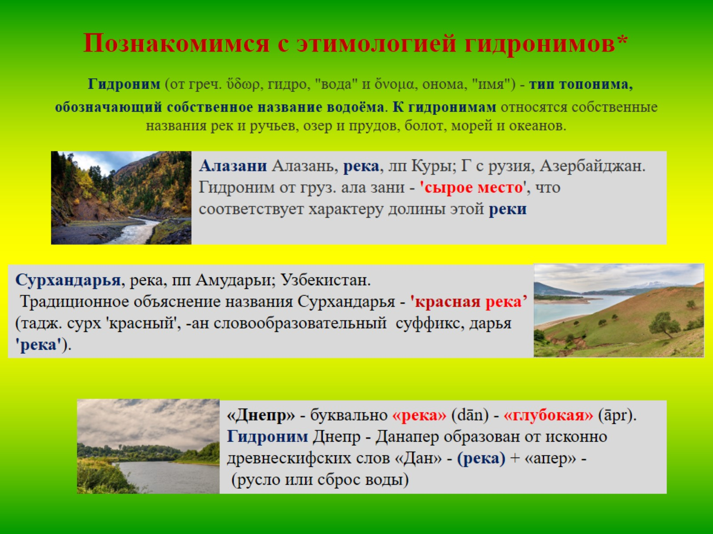
Познакомимся с этимологией гидронимов*
Гидроним (от греч. ὕδωρ, гидро, "вода" и ὄνομα, онома, "имя") - тип топонима, обозначающий собственное название водоёма. К гидронимам относятся собственные названия рек и ручьев, озер и прудов, болот, морей и океанов.

Slide 19
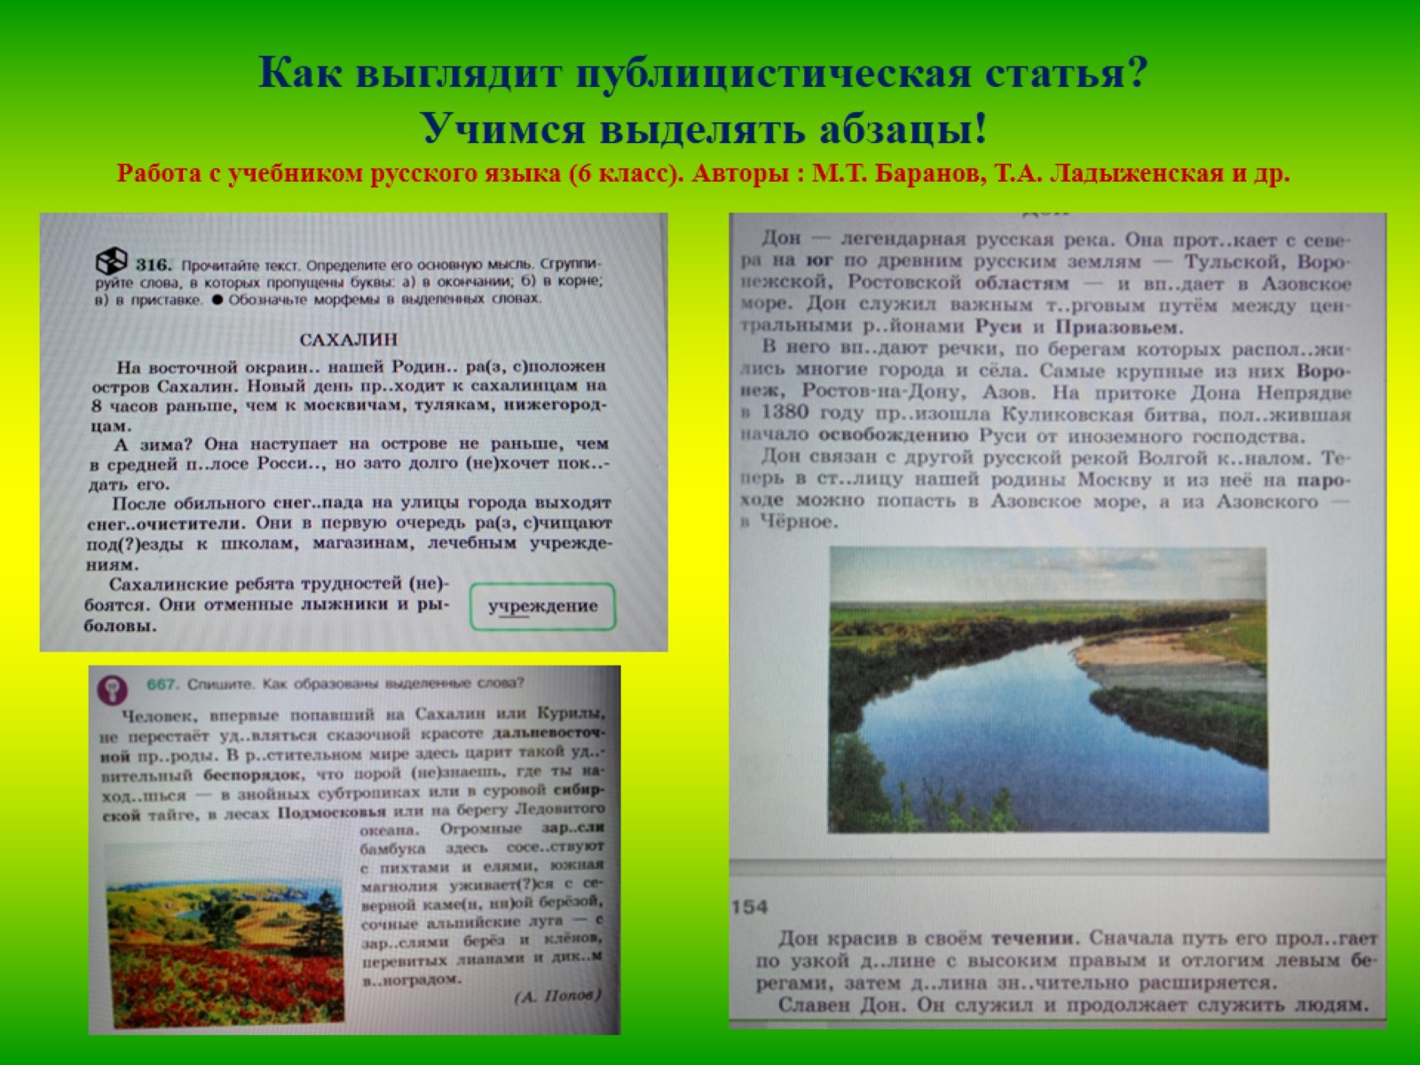

Slide 20
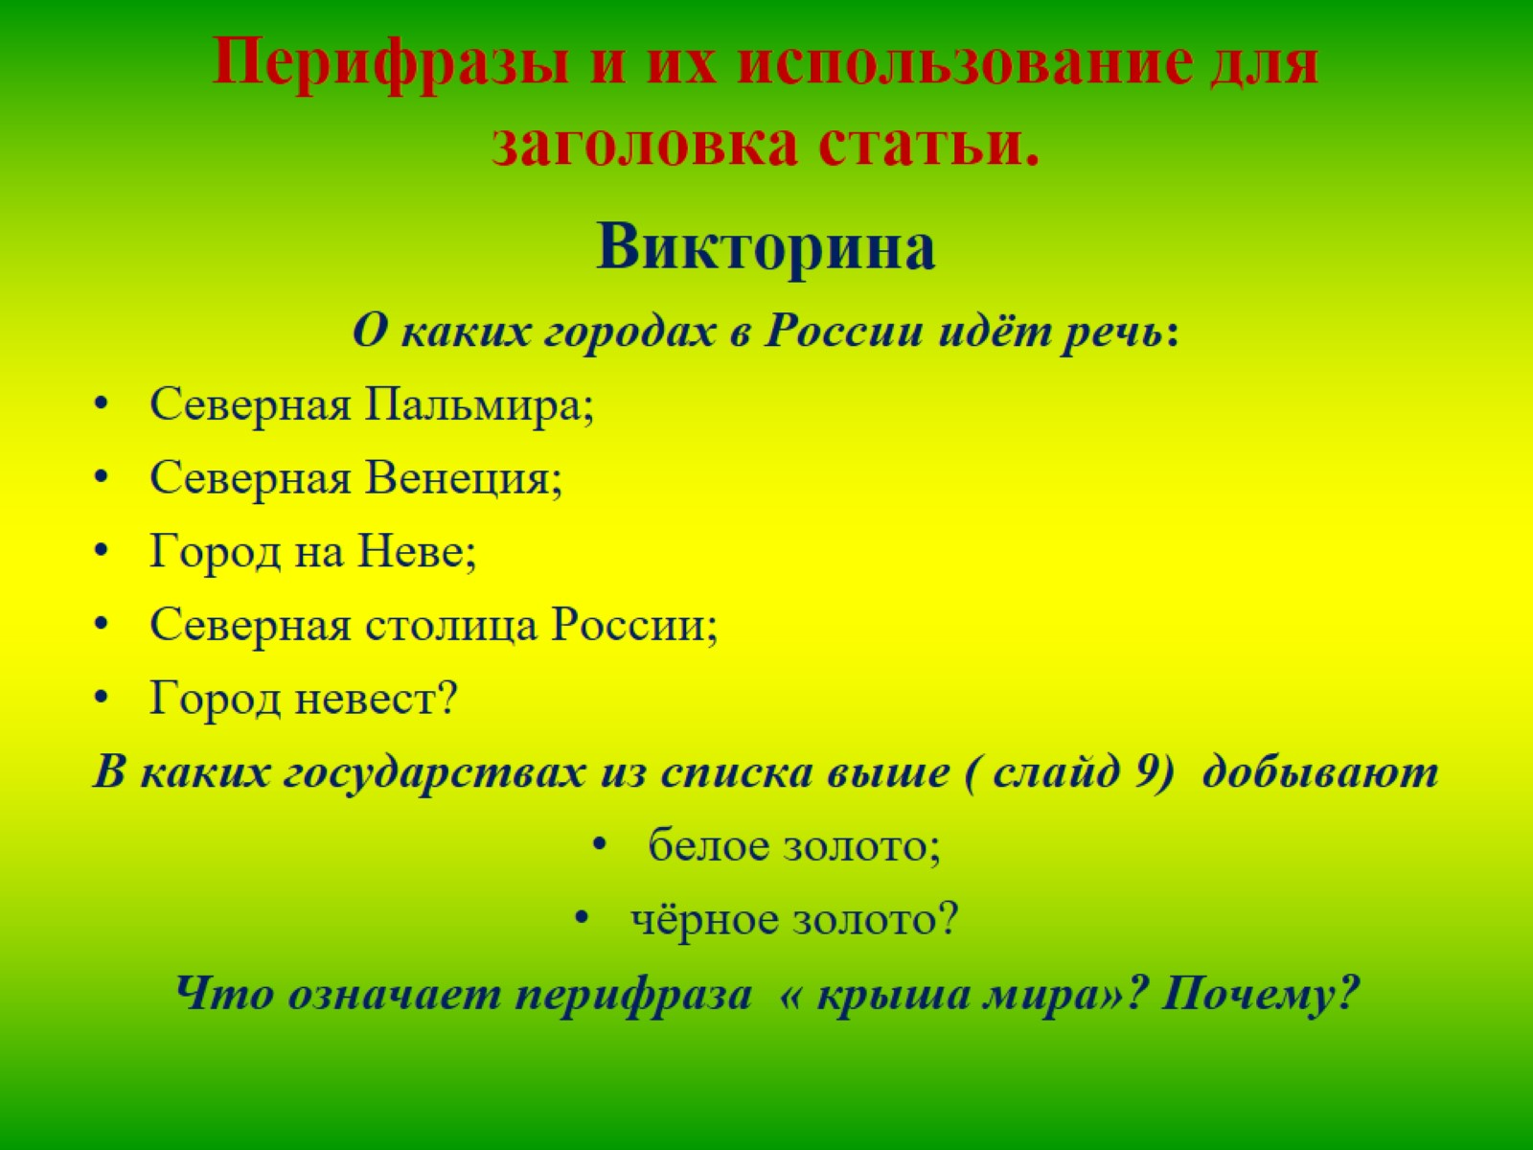
Перифразы и их использование для заголовка статьи.

Slide 21
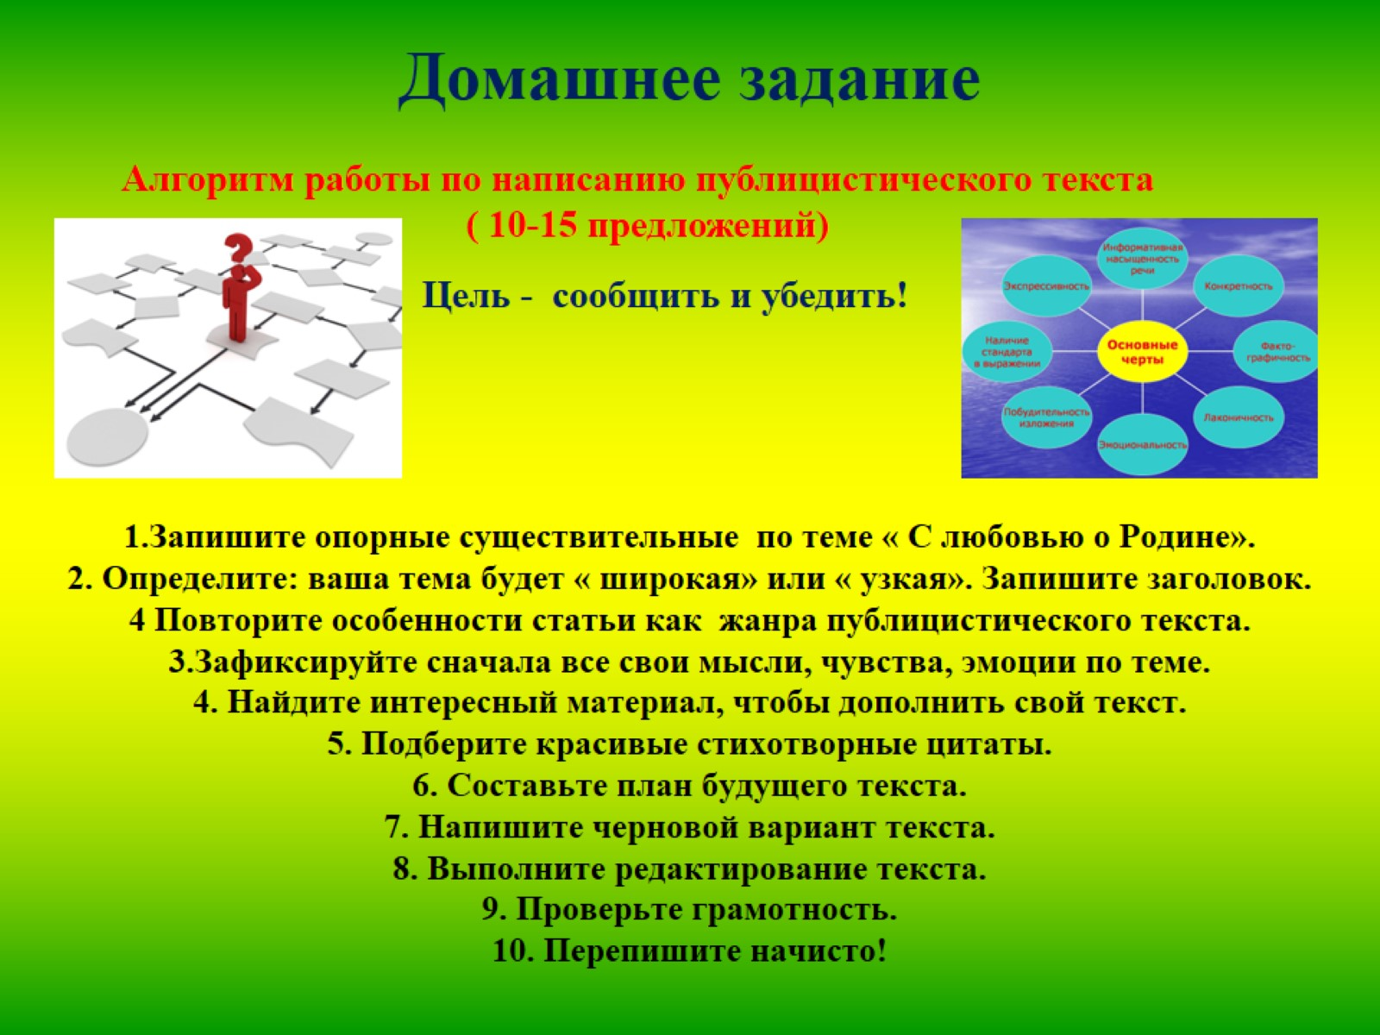
Домашнее задание

Slide 22

Газета «Мы разные, но мы вместе» ждёт вашей статьи!

